Slide 1
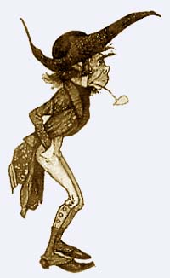
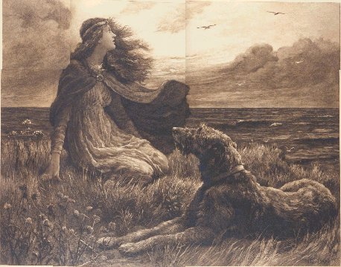
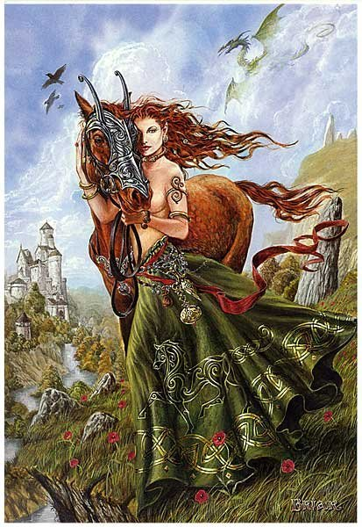
Ирландские и кельтские существа!!!
Автор: Сабирова Анастасия, МБОУ «СОШ № 7», г. Усть-Илимск.
Куратор: Адамкова Антонина Михайловна, учитель музыки, МБОУ «СОШ № 7», г. Усть-Илимск.

Slide 2
Лепреконы
Лепреконы в ирландском фольклоре небольшие существа, похожие на гномов, жившие на холмах Ирландии, чаще башмачники. Они постоянно тачают один и тот же башмак. Известно, что лепреконы не прочь выпить, поэтому их частенько можно встретить в винных погребах. Еще они обожают табак и не выпускают изо рта трубки. Говорят, что у каждого из лепреконов есть горшок золота или если нет золота, то лепрекон исполняет три желания. Если человеку повезло и он поймал лепрекона, то он может заставить его показать то место, где спрятано его золото , подробно обо всем у него выспросить, не спуская с пленника глаз. Но еще никому и никогда не удавалось обмануть лепрекона: он всегда найдет способ вывернуться и удрать. Вид у лепрекона весьма экзотический - светлая кожа, морщинистое личико, ярко-красный нос. Наряд составляют треуголка, зеленые штаны и жилет с громадными блестящими пуговицами, кожаный фартук, длинные голубые чулки и высокие башмаки с серебряными пряжками размерами немногим меньше башмаков.

Slide 3
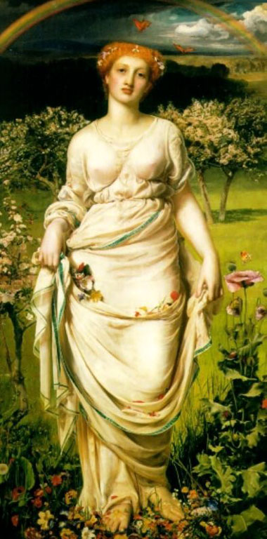
Блодуэдд
Блодуэдд или Блодевед ("рожденная из цветов" или "с лицом цветка"), в валлийской мифологии прекрасное создание магов Мата и Гвидиона из цветков дуба, ракитника и таволги, предназначенная в жены племяннику Гвидиона Ллеу, которому мать, Арианрод, запретила жениться на смертной женщине. Некоторое время молодые жили счастливо, но, когда Ллеу отправился навестить Мата, Блодуэдд оказала чрезмерное гостеприимство охотнику Горонви, владыке Пенлинна. Любовники задумали погубить Ллеу. Это было непросто, так как умереть он мог только стоя одной ногой на спине козла, а другой — на краю ванны и лишь от удара копья, на изготовление которого требовался целый год.
Подлое убийство свершилось, однако Ллеу не умер, а взлетел в небо, обернувшись орлом. Разгневанные Мат и Гвидион решили отомстить за Ллеу. Они разыскали Блодуэдд и обратили ее в сову, зловещую птицу ночи.

Slide 4
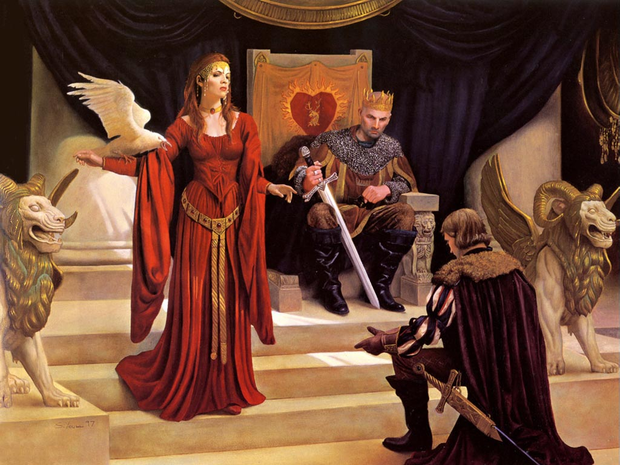
Гвиневра
В легендах о рыцарях Круглого стола Гвиневру всегда сравнивают с Еленой Троянской, поскольку обе красавицы принесли несчастье тем, кто их любил. Красота королевы заставила племянника Артура, сэра Мордреда, в отсутствие короля захватить Камелот и силой принудить королеву Гвиневру вступить с ним в брак и отречься от короля Артура. Существует старинное поверье, что ее тело было погребено в монастыре Гластонбери, неподалеку от могилы короля Артура.
Именно Гластонбери отождествляется в некоторых легендах о короле Артуре с чудесным островом Аваллоном - Яблочным островом, земным раем, - куда был перенесен король Артур и где он пребывает и по сей день - живет в подземном гроте или перевоплотился в ворона - ожидая, когда наступит время его возвращения в Британию для ее освобождения от поработителей.
Гластонбери реально существовал неподалеку от Бата (Соммерсетшир) вблизи уэльской границы, и был упразднен лишь в 1539 году английской Реформацией. На территории аббатства была действительно обнаружена могила, предположительно короля Артура, что принесло большие выгоды и монастырю, и правящей нормандской королевской династии, ибо устраняло версию "прихода" воскресшего короля Артура.

Slide 5
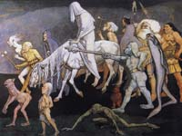
Фоморы
Фоморы
Фоморы или нижние демоны
Художник Джон Дункан, 1912 год Фоморы ("нижние демоны"), в ирландской мифологии демонические существа, противники Племен богини Дану во второй битве при Мойтуре. Остров Блаженных, расположенный в западной части океана, нередко назывался владениями фоморов, которых также именовали "героями из сидов". По-видимому, первоначально фоморы, божества вроде скандинавских ванов, были связаны с плодородием и магией. Ирландцы представляли себе этих демонов в виде одноруких, одноглазых или одноногих существ, уродливых и злобных.
Фоморы, демонические существа, уродливые и злобные, обитали в подземном мире, но иногда выходили на поверхность и участвовали в кровопролитных битвах с Племенами богини Дану.
В мифологии ирландских кельтов фоморы, название которых сохранилось в нескольких фонетических вариантах, считались расой демонических существ, бывших полулюдьми, получудовищами.
Богиня Домну
Гиасинто Гаудензи Это название переводится как «морские чудища» или «подводные демоны», ибо их родина, по преданию, находилась на дне морском. Они сражались против Парталона, когда его войско вторглось в Ирландию, и были разбиты им, после чего Парталон отправил их в изгнание, предположительно — на Гебридские острова и остров Мэн. Однако после высадки в Ирландии Немхеда они возвратились на остров. Они покорили немедян (немедийцев) и обложили их громадной данью. Немедяне подняли восстание, но были разбиты, и немногие оставшиеся в живых бежали, вероятнее всего, в Грецию или Фракию. Таким образом, представители клана Фир Болг вполне могли быть потомками этих изгнанников.
Следующим соперником фоморов в Ирландии стали боги Туатха Де Данаан. Первоначально клан Туатха Де Данаан и фоморы мирно уживались в Ирландии, причем фоморы занимали совсем небольшую часть острова. Однако затем между Туатха Де Данаан и фоморами вспыхнула вражда, и между ними произошла вторая битва при Мойтуре (Маг Туиред). Обе стороны понесли тяжелые потери, но клан Туатха Де Данаан в конце концов одержал победу, и остатки фоморов были изгнаны из Ирландии.

Slide 6
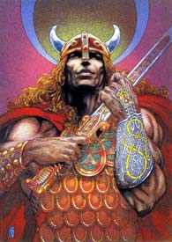
Нуаду
Нуаду
Нуаду
Художник Джим Фитцпатрик Нуаду или Нуада, в ирландской мифологии влиятельный бог и предводитель Племен богини Дану (богов Туатха Де Данаан). В первой битве при Мойтуре (Маг Туиред) он потерял руку, несмотря на то, что у него был волшебный меч, от которого никто не мог спастись.
Поскольку человек с физическим изъяном не мог быть королем богов Туатха Де Данаан, Нуаду был вынужден отречься от трона и уступить его Бресу. Впоследствии бог врачеватель Диан Кехт сделал ему серебряную руку, так что Нуаду получил прозвище Аргатлам, что означает "Серебряная Рука". После этого жадный и подлый Брес был свергнут с трона, и Нуаду вновь стал королем Туатха Де Данаан.
В войне, вспыхнувшей вслед за этим, Нуаду, опасавшийся Балора в связи с предсказанием гибели от его мертвящего глаза, передал свою власть Лугу.
Но во время второй битвы при Мойтуре смертоносный взгляд Балора погубил Нуаду и его жену Немаин до того, как бог солнца Луг успел поразить великана из пращи.
В валлийской мифологии Нуаду соответствует бог Нудд

Slide 7
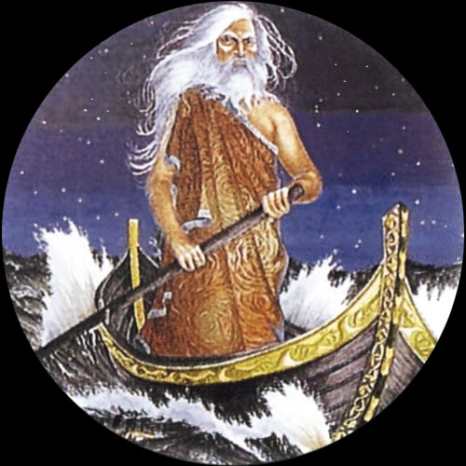
Мананнан
Мананнан
Мананнан в своей лодке Чистильщик волн Мананнан, в ирландской мифологии сын бога морей Лера. Он получил свое имя от названия острова Мэн, расположенного в Ирландском море на полпути от Ирландии до Британии. Мананнан также был богом моря, волшебником и целителем, владыкой острова Блаженных, где жил в замке Эмхайн ("яблоневые деревья"). Бытовало мнение, что его владения находятся у западного побережья Ирландии, где-то в Атлантическом океане.
Женой Мананнана сына Лера была известная своей красотой Фанд, которая влюбилась в ольстерского героя Кухулина, но все же осталась с мужем: Мананнан взмахнул между ней и Кухулином волшебным плащом, чтобы влюбленные уже никогда не могли встретиться. Мананнан сын Лера был благороден, хорош собой и умел изменять свой облик, а его колесница одинаково легко неслась как по волнам, так и по суше. Кроме того, у бога была самоходная лодка, которую боги и простые смертные именовали "Чистильщик волн". Он был отцом множества детей от богинь и земных женщин, а один из его смертных сыновей, Монган, унаследовавший сверхъестественные способности отца, со временем станет великим королем и могучим воином.

Slide 8
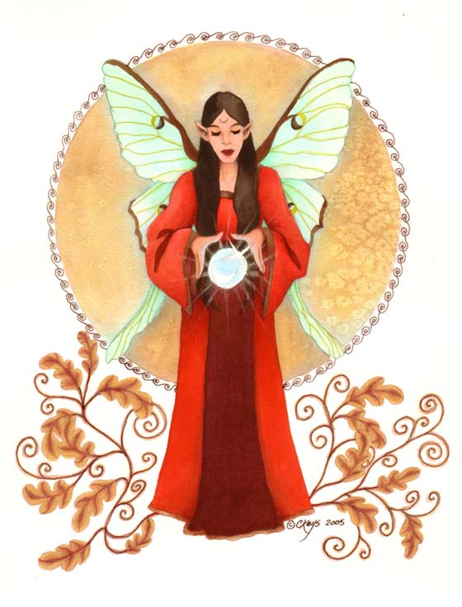
Сидхе
Сидхе
Говард Джонсон В мифологии ирландских кельтов после поражения от Сынов Мил Эспэйна каждому божеству племени богини Дану (Туатха Де Данаан) было отведено особое владение в потустороннем (точнее говоря, подземном) мире. Такое владение называлось сидх, что означает курган или холм. Впоследствии это слово стало употребляться в качестве названия обители бога. Каждый бог считался Фер Сидхе, то есть «Муж холма», а каждая богиня — Бин Сидхе, то есть «Женщина холма».
Аэс Сидхе, «Люди холма», стало общим названием богов, сокращенно — сидхе (сидхи, сиды). Традиционно местом обитания этих существ считали чудесные острова, расположенные посреди океана.
В ирландской мифологии можно найти немало сюжетов, в которых смертные люди соперничали с сидами. Нередко герои проникали в место их обитания, чтобы посвататься к полюбившейся им девушке или же добыть чудесные предметы.
В эпоху становления христианства сидами считались и боги, и сверхъестественные существа, находившиеся на более низком уровне развития, но в то же время отличавшиеся от смертных. Несмотря на то что не все сидхе были смертны, все они обладали даром долголетия. Кроме того, даже эти низшие существа были очень мудры.
В более позднюю эпоху представления о сидах отразились в образе фей, а также некоторых других сверхъестественных существ фольклора и народных преданий (баньши, богли, корилы, пикси, пульпиканы и т.д.).
Пикси - одна из разновидностей эльфов в мифологии Юго-Восточной Англии. В поздних легендах говорилось, что пикси - потомки друидов, не принявших христианство. Эльфы обитали по берегам рек, в горах, в густых зарослях. Они бывали красивыми и уродливыми, нагими и одетыми. Часто пикси надевали зеленое платье, которое делало их незаметными на фоне листвы. К людям эти существа относились враждебно, могли заставить человека заблудиться в чаще, могли увести лошадей, украсть младенца, испортить продукты.

Slide 9
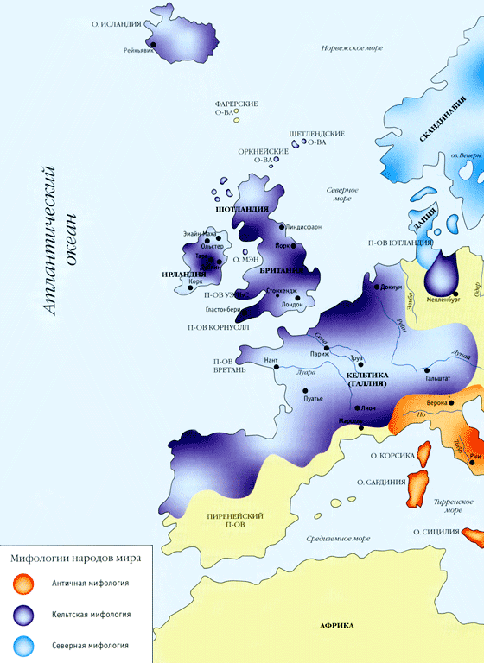
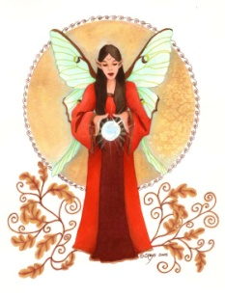
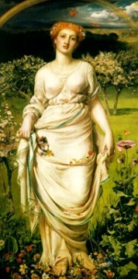
Конец!!!

